Slide 1
gemini
Vincent fecteau
02
2022-02-07

Slide 2
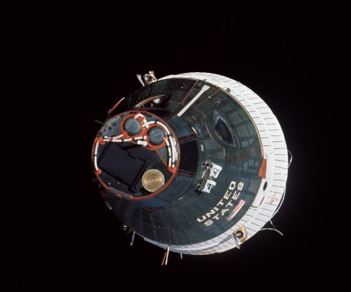
Quoi geminis est le deuxième programme de vols spatiaux habitété.

Slide 3
Pays État-unis

Slide 4
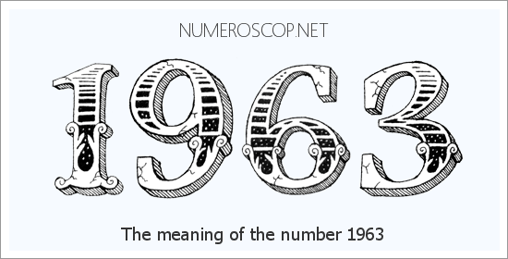
Quand 1963 à 1966

Slide 5
Agence Nasa

